Slide 1
Особенности формирования датасета в задачах социализации осужденного и обеспечение возможности разработки индивидуально-корректирующих мероприятий
НАУЧНО-ТЕХНИЧЕСКАЯ КОНФЕРЕНЦИЯ
Докладчик: Медведева Елизавета Александровна
Научный руководитель: Белоусов Вадим Евгеньевич
Воронеж-19.04.2023

Slide 2
Введение. Определение задачи
ЗАДАЧА
Необходимо моделировать социализацию, как информационный процесс
Возникает ряд вопросов:
1) Что такое социализация?
2) Что нужно для процесса социализации осужденного?
3) Как этому процессу помогает информация?

Slide 3
Введение. Определение понятия «социализация»
СОЦИАЛИЗАЦИЯ
Процесс интеграции индивида в социальную систему, вхождение в социальную среду через овладение её социальными нормами
Сложный процесс, который уменьшает время между тем, как осужденный покинул учреждение и стал полноправным членом общества

Slide 4
Введение. Что нужно для процесса социализации осужденного?
Цифровое портфолио – это цифровая среда, в которой аккумулируются необходимые сведения об осужденном

Slide 5
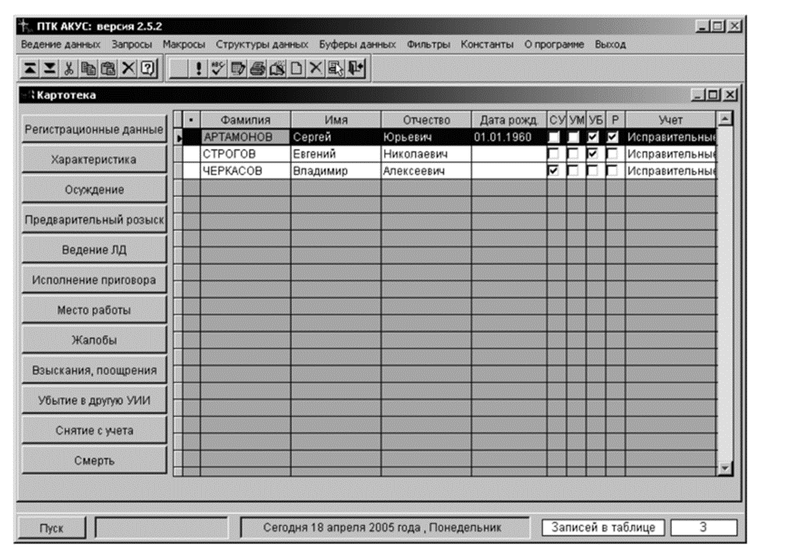
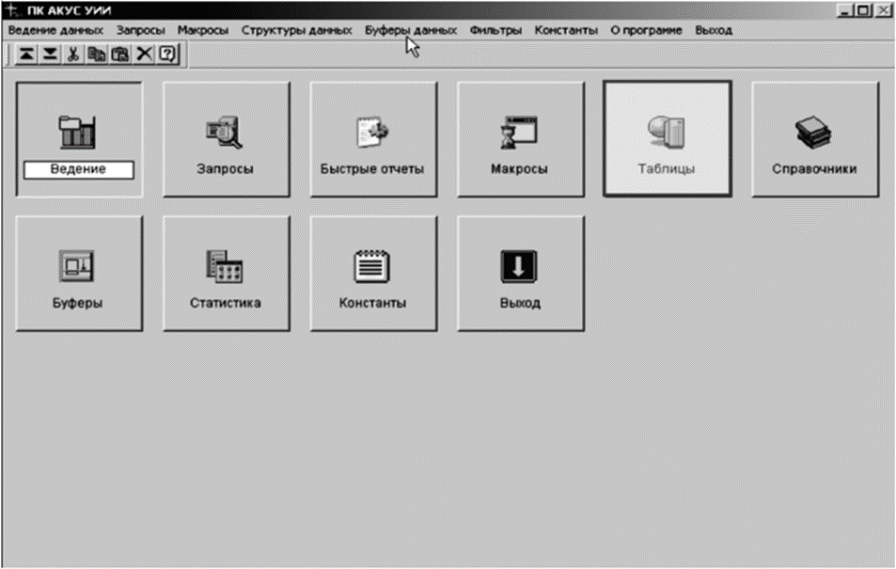
Введение. Как процессу социализации поможет информация?
Существующие проблемы
Данных недостаточно
2. Информация об осужденных структурируется в виде базы данных
Окна программы ПК АКУС

Slide 6
Введение. Ответ на поставленную задачу
ЗАДАЧА
Необходимо моделировать социализацию, как информационный процесс
РЕШЕНИЕ

Slide 7
Введение. Новый вопрос. Различия между информацией, содержащейся в базе данных и в датасете
База данных – совокупность самостоятельных материалов систематизированных таким образом, чтобы эти материалы могли быть найдены и обработаны с помощью электронной вычислительной машины (ЭВМ)
Датасет – набор данных (включая совокупность материалов базы данных) в табличном виде, где у каждого объекта прописаны определенные свойства: характеристики, связи или конкретные места

Slide 8
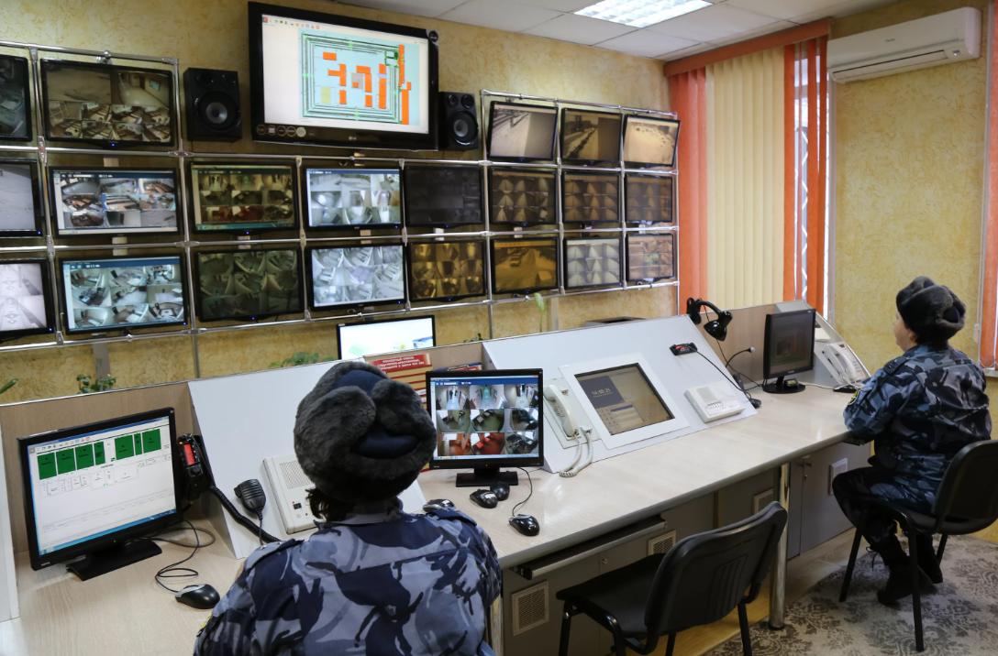
Актуальные задачи. Система компьютерного зрения
Повышение скорости принятия решений сотрудниками ФСИН по вопросам социализации осужденных
Оптимизация применения электронных средств мониторинга, имеющихся в распоряжении ФСИН России
Создание и внедрение программного обеспечения, которое бы анализировало, структурировало информацию об осужденных в режиме реального времени
Более эффективное использование программы ПК АКУС
Повышение качества собираемых данных об осужденных (добавление к имеющимся данным новых показателей)

Slide 9
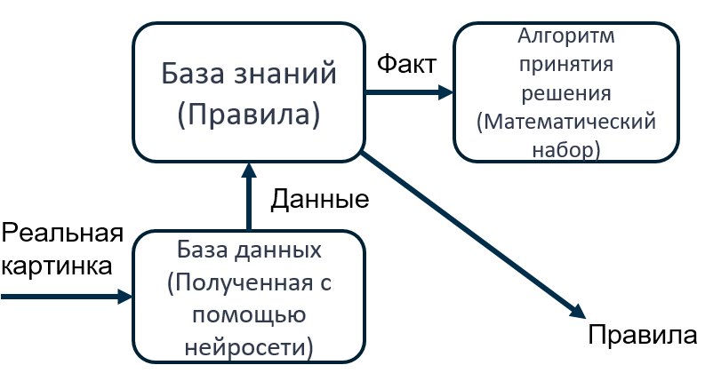
Особенности формирования датасета. Определение идеи модели

Slide 10
Особенности формирования датасета. Определение идеи модели. Цифровой двойник
Цифровой двойник — это виртуальное представление реальной системы — электросети, города или человека.
ОСНОВАН на огромном объеме накопления данных (датасете)

Slide 11
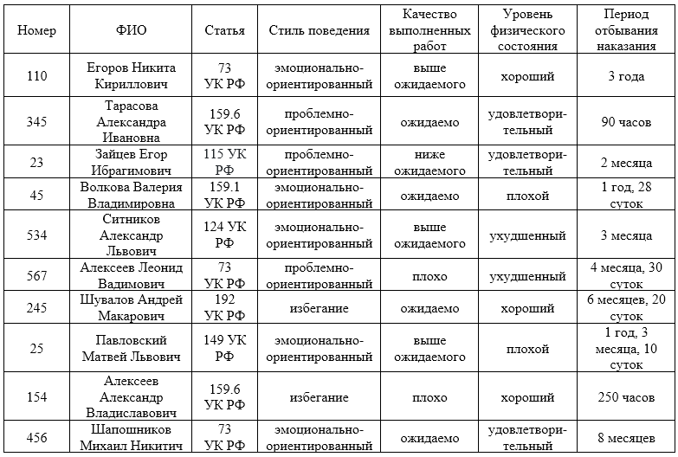
Особенности формирования датасета. Цифровой двойник. Пример датасета
Таблица 1- Пример датасета, собираемой информации об осужденных

Slide 12
Заключение
В ходе исследования, выявили те решения, которые помогут:
1. Прогнозировать результаты процесса исправления осужденного.
2. Оценивать в виртуальном пространстве изменение состояния осужденного, при изменении характеристик любого из его элементов, что позволяет в реальном времени управлять факторами, влияющими на его дальнейшее поведение.
3. Благодаря моделированию процесса социализации повысится процент осужденных, освобождающихся условно-досрочно, одновременно с этим снизится процент лиц, которые возвращаются в места отбытия наказания за какие-либо нарушения.

